Slide 1
Slovenská republika v skratke.
Soňa Husárová

Slide 2
Poloha v rámci Európy.
SR leží v stredných geografických šírkach.
Severný pól je vzdialený od naj S bodu 4642 km. Naj J bod od rovníka 5314 km.

Slide 3
Najkrajnejšie body SR.
195km
428 km
Oravská Polhora
Patince
Nová Sedlica
Záhorská Ves

Slide 4
Úlohy
Úloha 1
Úloha 2
Úloha 3
Úloha 4
Ďalej

Slide 5
Úloha 1
Ktoré z uvedených poludníkov neprechádzajú územím SR.
17
22
24
19
16
Späť

Slide 6
Úloha 2
Ktoré z uvedených rovnobežiek prechádzajú územím SR.
48
50
49
52
45

Slide 7
Na mape si overte správnosť údajov.
Späť

Slide 8
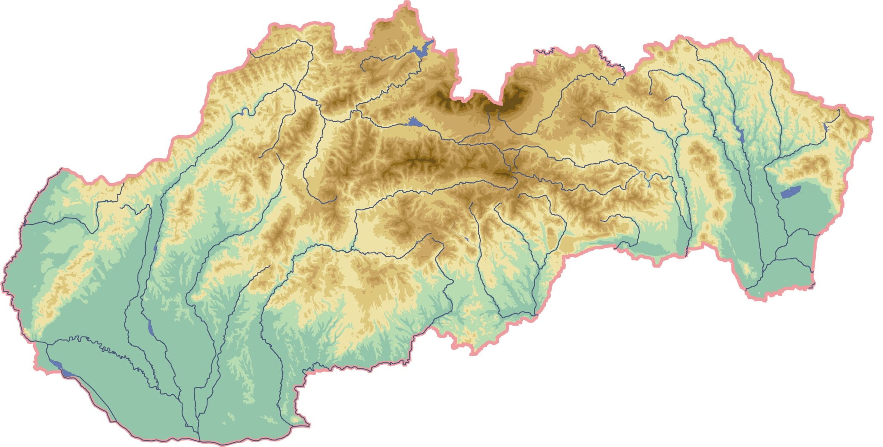
Úloha 3 Do mapy SR dopíšte pohoria.
Javorníky
Tatry
Nízke Tatry
Vihorlat
Malé Karpaty
Štiavnicke vrchy
Späť

Slide 9
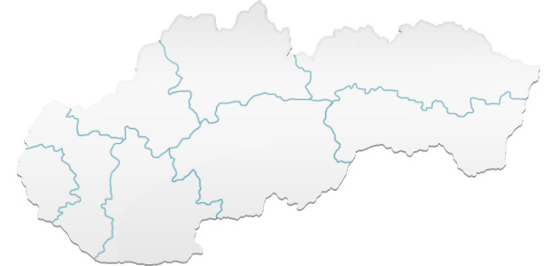
Úloha 4. Zoraďte kraje podľa rozlohy.
ZA
PO
2
3
TN
KE
4
6
BB
1
BA
TT
5
8
7
NR
Späť

Slide 10
Vnútorné ZK
Vonkajšie VK
Vnútorné VK
Vonkajšie ZK
Malá dunajská kotlina
Viedenská kotlina
Veľká dunajská kotlina

Slide 11
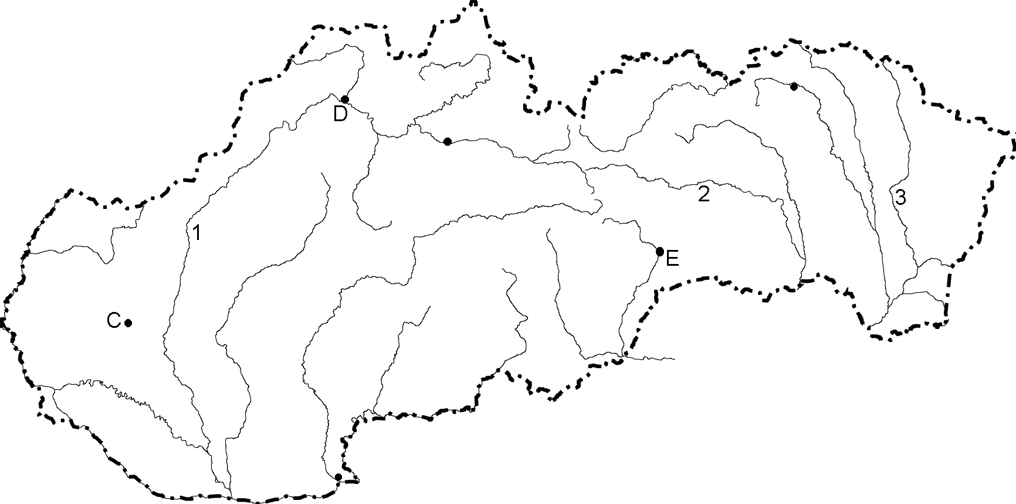
Vodstvo a mestá SR
Poprad
Žilina
Hornád
Laborec
Váh
Rožňava
Trnava
Hron
Nitra
Späť

Slide 12
Hranice Slovenska
Štát | Dĺžka hranice v km
Česká republika
Maďarská republika
Rakúsko
Ukrajina
Poľská republika
252 km
669 km
106 km
98 km
547 km
Späť

Slide 13
Video

Slide 14
Kedy vznikla SR
1914
1968
1993

Slide 15
Štátoprávne usporiadanie SR
parlamentnou
Slovenská republika je..........................................................demokraciou.
Prezidenta volíme............................................voľbou.................................
priamou
občanov

Slide 16
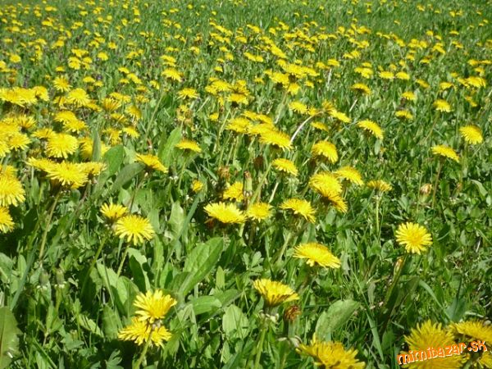
Ďakujem za pozornosť.
Soňa Husárová GJGT

